Slide 1
Министерство образования Иркутской области
Государственное общеобразовательное казенное учреждение Иркутской области
«Специальная коррекционная школа № 1 г. Усолье – Сибирское
(ГОКУ СКШ №1 г. Усолье – Сибирское)
Номинация «Счет в пределах 10
для обучающихся
с ОВЗ 1-4 классов»
категория: 7 – 10 лет
Лебедева Алена Витальевна
учитель - дефектолог
г. Усолье – Сибирское
декабрь 2024г.

Slide 2
Пособие «Счет в пределах 10 для обучающихся
с ОВЗ 1-4 классов»
Название дидактического материала: пособие для счета коррекционно-развивающих занятий.
Категория: 7 – 10 лет.
Обоснование необходимости создания: из-за притока в школу детей со сложными нарушениями в умственном и физическом развитии возникла потребность во внедрении новых подходов к технологии проведения урока.
Характерные особенности: в пособии включены творческие задания разного уровня сложности, которые способствуют развитию памяти, мышления, внимания.

Slide 3
Цель: предупреждение нарушений и трудностей в овладении счетным материалом.
Задачи:
- развитие логического мышления, внимания и памяти;
- совершенствование счётных навыков, в том числе порядкового и обратного счёта;
- упражнение в определении последующего и предыдущего числа к названному;
- закрепление умения отсчитывать определённое количество;
- обучение решению примеров, где нужно определить общее количество пальцев в совокупности (сложение) или понять смысл удаления части множества (вычитание).

Slide 4
Основные направления коррекционной работы:
– формирование (коррекция) пространственного восприятия и пространственной ориентировки;
– формирование (коррекция) временных представлений;
– коррекция пробелов в знаниях.
Коррекционная направленность дидактического материала реализуется с учетом рекомендаций медико-психолого-педагогического консилиума, через деятельностный подход и создание специальных условий для обучающихся.

Slide 5
Описание:
Дидактический материал представляет собой интерпретацию пальцев рук, на которых сделаны липучки. За счет их можно складывать и вычитать. Для детей с ОВЗ легко понять смысл сложения и вычитания.
Дидактический материал предусматривает индивидуальные и групповые занятия. Группы формируются диффузно с учетом сходных недостатков развития (недоразвития пространствен-но- временных представлений и др.), трудностей в усвоении программного материала. Для каждой группы составляется тематическое планирование с учетом уровня сложности предлагаемых детям заданий.

Slide 6
Содержание дидактического материала для индивидуальных занятий интегрировано с со-держанием учебных предметов математики, математических представлений, развитие устной речи и направлено на расширение представлений об окружающем мире и обогащение словаря, коррекцию индивидуальных пробелов в знаниях, на преодоление трудностей в усвоении программного материала по данному предмету.
Структура занятий предусматривает
сочетание разных видов деятельности: предметно-практической, конструктивной, игровой и др. Задания различной степени трудности предлагаются детям в зависимости от их индивидуальных возможностей и коррекционных задач. В занятия включены упражнения для формирования личностных характеристик школьников.

Slide 7
Процесс коррекционно-развивающей работы строится по концентрическому принципу. Темы повторяются с расширением круга методов, приёмов усложнением способов осуществления мыслительных действий, общей организации деятельности.
Система оценки достижения планируемых результатов дидактического пособия базируется на принципах индивидуального и дифференцированного подходов и представляет собой систему мероприятий по наблюдению, анализу, оценке обучаемости ребенка.
Результаты:
Использование дидактического пособия позволило повысить мотивацию к изучению пред-мета, стабилизировать успеваемость и качество знаний. Результаты диагностики в конце года позволяют сделать вывод о динамике развития обучающегося.

Slide 8
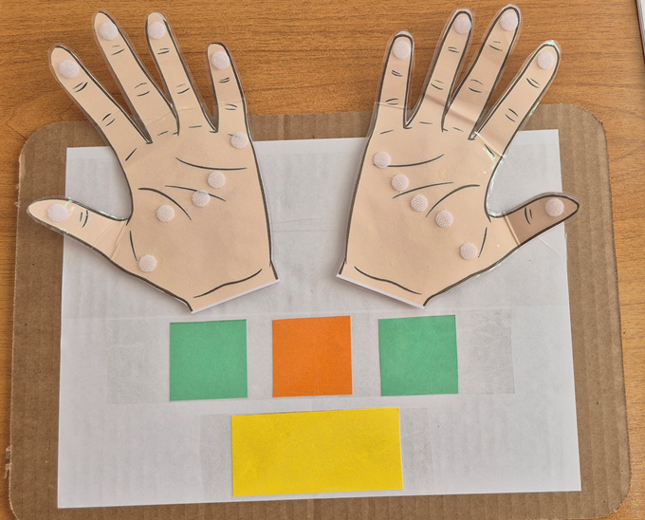

Slide 9
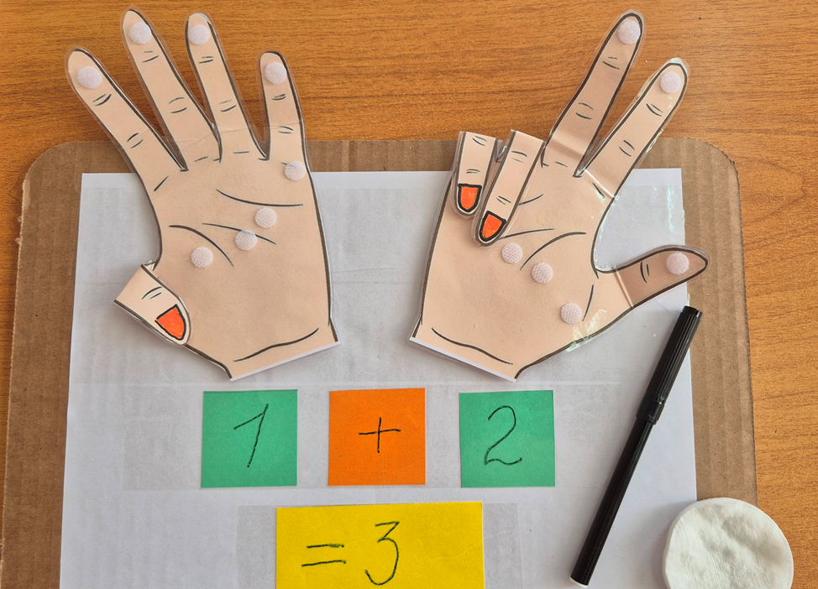

Slide 10
